Slide 1
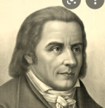
Машина часу: «назад до видатних часів»

Slide 2
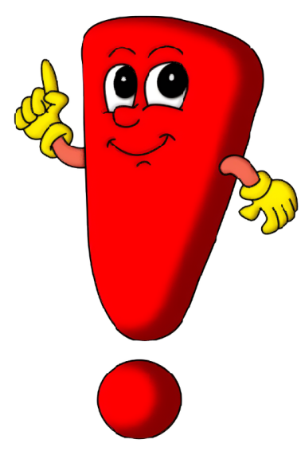
Мета конкурсу:
Ознайомити з життям видатного швейцарського педагога-новатора, розробника теорії «елементарної освіти», яка складає так званий метод Песталоцці. Розвивати уміння критично мислити, аналізувати отриману інформацію та при необхідності відтворювати її
Дослідити життєвий шлях педагога та його педагогічні доробки;
Ознайомитися з історичними джерелами;
Опрацювати інформацію про нього та дібрати відповідні завдання;
Створити проект та презентувати його.
Завдання конкурсу:

Slide 3
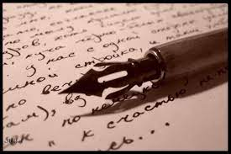
Список використаних джерел:
1.Демченко О.П. Практикум з історії педагогіки : навчально-методичний посібник для викладачів історії педагогіки, на допомогу студентампедагогічних ВНЗ під час самостійного вивчення теоретичних основ,підготовки до семінарських і практичних занять / О.П.Демченко. – К. :Видавничий дім «Слово», 2012. – С.136-143.
2.Коджаспірова Г. М. Історія освіти та педагогічної думки: таблиці, схеми, опорні конспекти. - М., 2003. - С.83.
3.Константинов Н. А., Мединський Є. М., Шабаева М. Ф. Історія педагогіки. - М., 1982.
4. Історія педагогіки та освіти. Від зародження виховання в первісному суспільстві до кінця XX в.: Навчальний посібник для педагогічних навчальних закладів Под ред. А. І. Піскунова. - М., 2001. 5. Пінкевич А.П. "Песталоцці", 1933. - 128 с. (Життя чудових людей).
6.Я. А. Коменський, Д. Локк, Ж.-Ж. Руссо, І. Г. Песталоцці Педагогічна спадщина. - Москва: Педагогіка, 1989. - 416 с. - ISBN 5-7155-0164-4
7. Джуринський А. Н. Історія зурубежной педагогіки: Навчальний посібник. - М., 1998.
8. Педагогічний енциклопедичний словник / За ред Б. М. Бім-Бада. - М., 2003. - С. 393.
9.Історія педагогіки та освіти. Від зародження виховання в первісному суспільстві до кінця XX в.: Навчальний посібник для педагогічних навчальних закладів Под ред. А. І. Піскунова. - М., 2001.
10.Фенглер Х., гіро Г., Унгер В. Словник нумізмата: Пер. з нім. М. Г. Арсеньєвої - www.numizm.ru/html/h/hernl8yn_fridrih-vil5hel5m.html / Відп. редактор В. М. Потін. - 2-ге вид., Перероб. і доп. - М .: Радіо і зв'язок, 1993. - С. 353. - 408 с. - 50 000 прим. - ISBN 5-256-00317-8

Slide 4
«Умови»
Успіхів!
Перейдемо до найголовнішого!
Перед вами з’являться завдання різного рівня складності. Під час виконання яких, ви отримуватиме певну кількість балів. Максимально можлива кількість 100 балів.
З розбаловкою за кожне виконане завдання ви ознайомлюватиметеся перед самим завданням.
Не переймайтеся, ми віримо у ваші сили!
Ваша мандрівка у минуле розпочинається.

Slide 5
«Шматочок до шматка»
Перед Вами з’являться шматочки зображень у хаотичному порядку.Для того щоб дізнатись про кого ми далі будемо з вами розмовляти вам потрібно скласти картину та відгадати зображеного історичного персонажа . На виконання завдання дається 60 секунд. За виконане завдання ви отримаєте 10 балів.
Бажаємо успіхів!

Slide 6
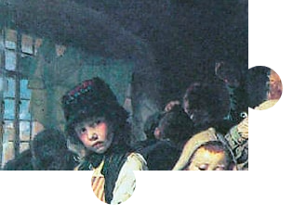
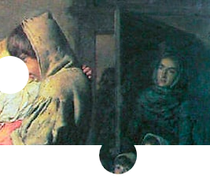
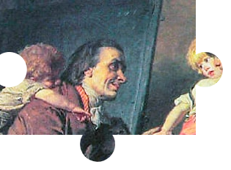
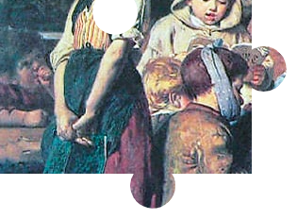
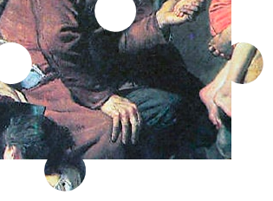
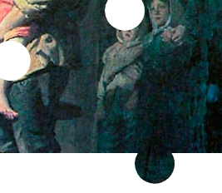
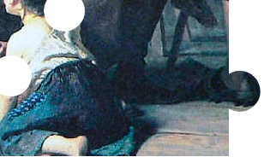
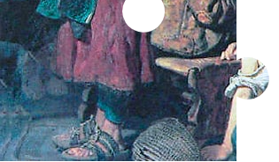
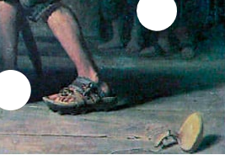
«Шматочок до шматка»
https://www.jigsawplanet.com/?rc=play&pid=30b9cd37edc7

Slide 7
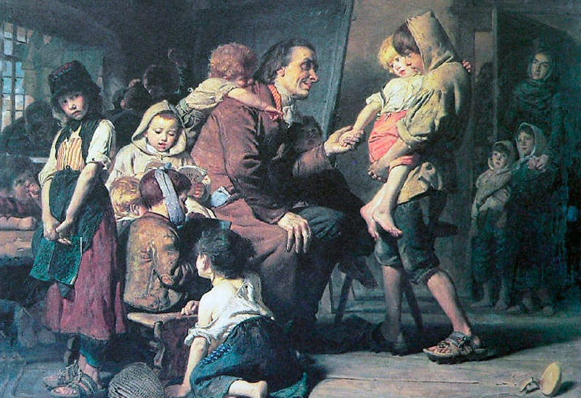
«Шматочок до шматка»
Прямуй до нових пригод

Slide 8
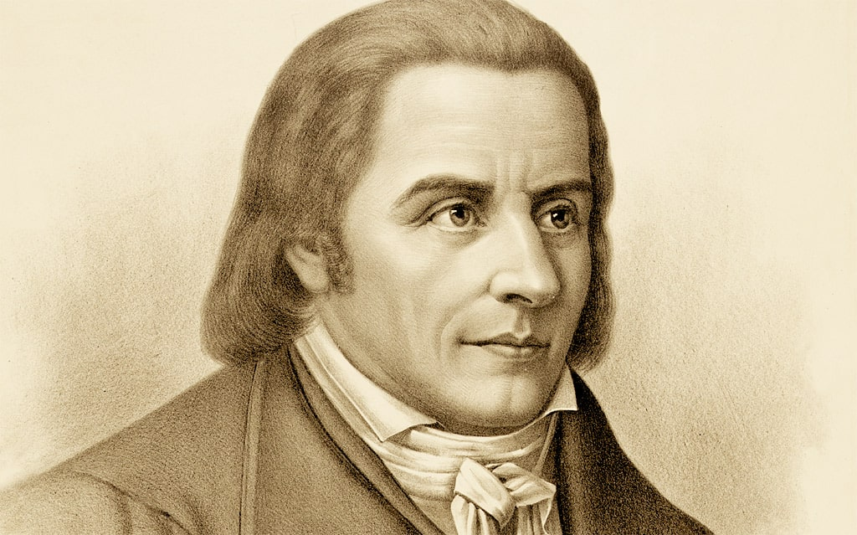
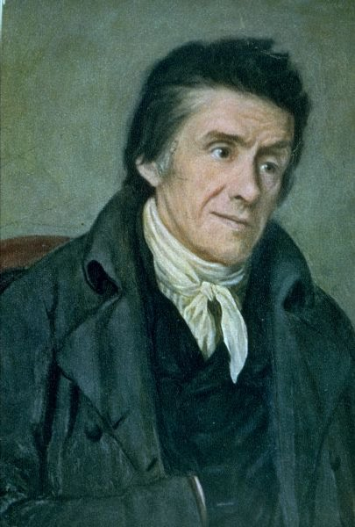
Йоганн Генріх Песталоцці - швейцарський педагог. Йоганн Песталоцці з’явився на світ 12 січня 1746 р. у швейцарському місті Цюріх.
Він зростав у простій сім’ї зі скромним достатком. Його батько був лікарем, а мати займалася вихованням трьох дітей, серед яких Йоганн був другим.
Основним методологічним положенням у поглядах Песталоцці виступає твердження, що моральні, розумові та фізичні сили людини схильні до саморозвитку і до діяльності. Таким чином дитину слід виховувати так, щоб допомагати йому саморозвиватися в потрібному напрямку.
Головним критерієм у вихованні Песталоцці називає принцип природовідповідності. Властиві кожній дитині природні таланти слід максимально розвивати, починаючи від простого до складного. Кожна дитина унікальна, тому педагогу варто як би підлаштовуватися під нього, завдяки чому той зможе повною мірою розкрити свої здібності.
„Каждое хорошее воспитание требует, чтобы дома глаз матери ежедневно и ежечасно безошибочно читал в глазах, на устах и на челе ребенка каждую перемену в его душевном состоянии.“

Slide 9
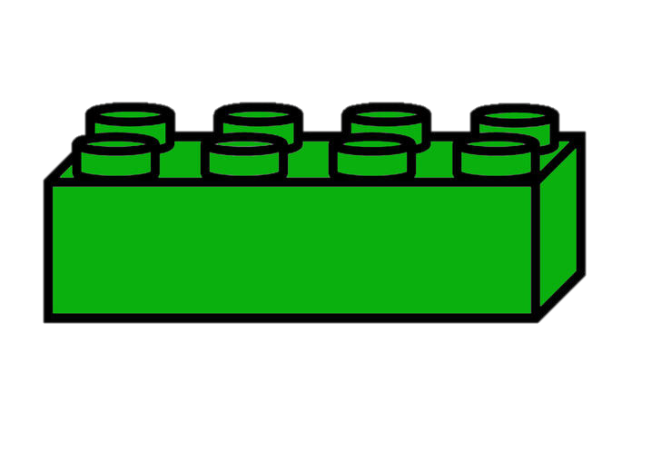
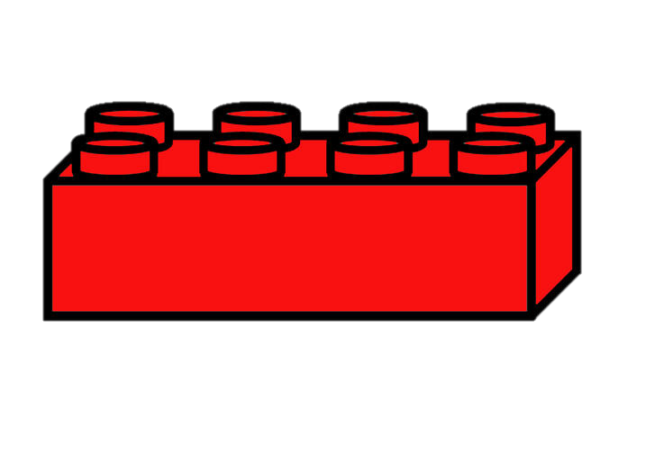
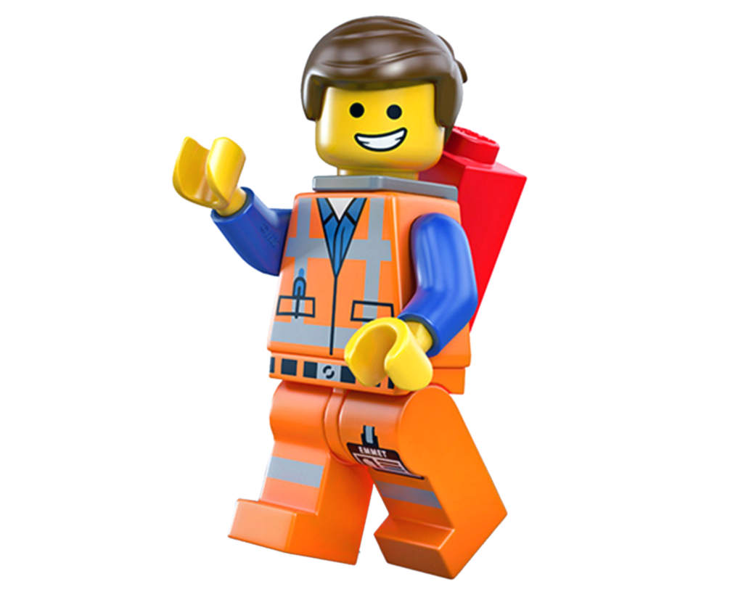
правда
?
чи
брехня
Це завдання має бути тобі досить знайоме, адже особливих правил тут немає. Здогадайся правда це чи брехня, але ж добре думай, адже за кожне твердження ти отримуєш аж 5 балів.
Успіхів!
Прочитай твердження або розглянь ималюнок
Визнач
це правда чи брехня?
ПОЧАТИ!

Slide 10
"Сповідь",
"Дозвілля відлюдника" (1780),
"Лінгард і Гертруда" (1781-87),
"Як Гертруда вчить своїх дітей" (1801),
"Пам'ятна записка про семінарії в кантоні Во" (1806)
"Лебедина пісня" (1826)
Усі ці твори належать до спадку Песталоцці ?
правда
брехня
Так, дійсно, це все доробки Песталоцці
Вперед

Slide 11
Чи правда, що
на честь Песталоцці названо
Дитяче село Песталоцці, а
на площі Песталоцці в місті Івердон поставлений пам'ятник в його честь?
правда
брехня
Так, дійсно, Дитяче село Песталоцці знаходиться у Трогені, Швейцарія, також там поставлений його пам’ятник.
Вперед

Slide 12
Чи правдиве твердження, що
основним методологічним положенням у поглядах Песталоцці виступає твердження, що моральні, розумові та фізичні сили людини не схильні до саморозвитку і до діяльності ?
правда
брехня
Ні, навпаки, він стверджував, що вони схильні до саморозвитку і до діяльності
Вперед

Slide 13
Чи правда, що він заявляв, що дитину слід привчати до праці шляхом навчання тих навичок, які будуть актуальні для його віку?
брехня
правда
Так, абсолютно правильно, саме так вважав Песталоцці
Вперед

Slide 14
Чи належить ця цитата для Песталоцці: «Освіта це здатність слухати майже все, що завгодно, не втрачаючи самовладання і впевненості в собі»?
Чудово, молодець, ми впевнені,
що ти набрав максимальну кількість далі, прямуй за стрілкою до нових пригод!
правда
брехня
Ні, ця цитата наледить Роберту Фросту
Вперед

Slide 15
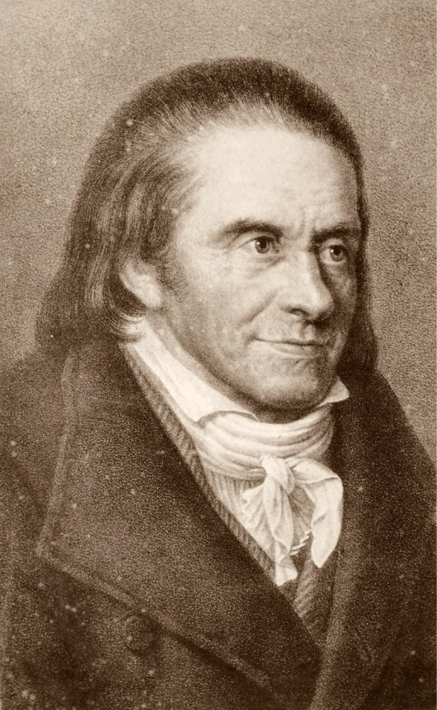
«Знайди закінчення»
Цитата як спосіб передавання чужої мови
До даного початку знайдіть закінчення висловів Й.Г.Песталоцці та зєднайте їх.
Максимально ви можете отримати 10 балів.
За кожну правильну відповідь 2 бали.
Успіхів!

Slide 16
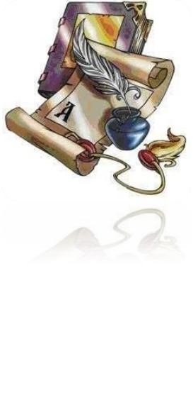
«Знайди закінчення»
1.Якщо в селі вчитель — людина, сповнена любові, мудрості, з невинною душею; якщо він людина, обдарована усім тим, що необхідно для його професії.—
2.Учитель стає на місце кращого батька, кращої матері.
3.«Навчання повинно бути підпорядковане вихованню". "Школи, де головну роль відіграють вчителі та книга,
4.«Вчитель повинен виробляти в учня діяча
5.«Щоб змінити людей, їх потрібно любити.
А)Вплив на них пропорційний любові до них»
Б)нікуди не годяться".
В)не вливати в нього, як в посудину, готові знання».
Г)тоді він своїм способом дій стає справжнім батьком села.
Д) Він підхоплює з їхніх рук нитку виховання в тому місці, де вони вже не в змозі продовжувати. Така людина здатна піднести духовний рівень цілого села, розвинути в молоді сили і здібності, підвести молодь до нового способу думання і дій.
Продовжуй

Slide 17
Інтелектуальна гра
«Klicka och säg»
Перед Вами буде 5 категорій по 3 запитання у кожній.
Оберіть категорію та номер питання і дайте на нього відповідь, перевірте відповідь клікнувши на питання.
За кожне питання Ви отримуєте бали відповідно до їх нумерації (тобто 1питання -1 бал, 2-2 бали тощо). Відповідно чим більша кількість балів, тим важче питання. На питання можна відповідати у довільному порядку.
Бажаємо успіхів!

Slide 18
Біографія
Погляди
Песталоцці
Праці
Вчення
Вислови
1
1
1
1
1
2
2
2
2
2
3
3
3
3
3
Notes:
Выберите тему и номер вопроса

Slide 19
Де народився Йоганн Генріх Песталоцці?
1
Цюрих (Швейцарія)
Notes:
Щёлкните по вопросу, чтобы получить ответ
Щёлкните по ответу, чтобы перейти к меню

Slide 20
Як Песталоцці назвав маєток, який пізніше став одним із перших в історії дослідних навчально-виховних закладів?
2
«Нейгоф»
(Neuhof-Новий двір)
Notes:
Щёлкните по вопросу, чтобы получить ответ
Щёлкните по ответу, чтобы перейти к меню

Slide 21
Упродовж яких років Песталоцці керував інститутом у Бургдорфі, який являв собою комплекс середніх шкіл — базу для підготовки вчителів?
3
1800—1804 років
Notes:
Щёлкните по вопросу, чтобы получить ответ
Щёлкните по ответу, чтобы перейти к меню

Slide 22
Основним у вихованні Песталоцці називає принцип….
1
Природовідповідності
Notes:
Щёлкните по вопросу, чтобы получить ответ
Щёлкните по ответу, чтобы перейти к меню

Slide 23
Що для Песталоцці є основним засобом перебудови суспільства на розумних і справедливих началах?
2
Освіта і виховання
Notes:
Щёлкните по вопросу, чтобы получить ответ
Щёлкните по ответу, чтобы перейти к меню

Slide 24
Яку ідею висунув Песталоцці, реалізувавши потім її у «Нойгофі»?
3
Ідею поєднання навчання дітей з їх продуктивною працею.
Notes:
Щёлкните по вопросу, чтобы получить ответ
Щёлкните по ответу, чтобы перейти к меню

Slide 25
Про який відомий твір Песталоцці йдеться?
«У ньому він і висловив свої заповітні мрії про викорінення бідності при допомозі правильно поставленого виховання. В особі Гертруди, дружини каменяра Лінгарда, представлена ідеальна мати-вихователька, яка виробляє у своїх дітях трудові навички і вміння і в той же час турбується про їх духовний розвиток.»
1
«Лінгард і Гертруда»
Notes:
CLICK ON THE QUESTION BOX TO REVEAL THE ANSWER
CLICK ON THE ANSWER BOX TO RETURN TO THE MAIN MENU

Slide 26
В якому році був написаний твір «Лебедина пісня» Песталоцці?
2
У 1826 році
Notes:
CLICK ON THE QUESTION BOX TO REVEAL THE ANSWER
CLICK ON THE ANSWER BOX TO RETURN TO THE MAIN MENU

Slide 27
Яка праця Песталоцці зашифрована у ребусі?
3
«Як Гертруда вчить своїх дітей»
Notes:
CLICK ON THE QUESTION BOX TO REVEAL THE ANSWER
CLICK ON THE ANSWER BOX TO RETURN TO THE MAIN MENU

Slide 28
Назвіть компоненти системи морального виховання по Песталоцці:
1
Почуття, вчинки, свідомість.
Notes:
CLICK ON THE QUESTION BOX TO REVEAL THE ANSWER
CLICK ON THE ANSWER BOX TO RETURN TO THE MAIN MENU

Slide 29
Метою формальної освіти - теоретичні основи якої розроблені Й. Песталоцці, є
2
Розвиток пізнавальних здібностей дитини
Notes:
CLICK ON THE QUESTION BOX TO REVEAL THE ANSWER
CLICK ON THE ANSWER BOX TO RETURN TO THE MAIN MENU

Slide 30
Спираючись на принцип природовідповідності, Песталоцці виділив три найпростіші елементи, з яких повинно починатися будь-яке навчання назвіть їх:
3
Число (одиниця), форма (пряма лінія), слово (звук)
Notes:
CLICK ON THE QUESTION BOX TO REVEAL THE ANSWER
CLICK ON THE ANSWER BOX TO RETURN TO THE MAIN MENU

Slide 31
Встав пропущене слово:
"Око хоче дивитись, вухо – чути, нога – ходити і рука – хапати. Але також і серце хоче вірити і любити. Розум хоче __________".
1
Міркувати
Notes:
CLICK ON THE QUESTION BOX TO REVEAL THE ANSWER
CLICK ON THE ANSWER BOX TO RETURN TO THE MAIN MENU

Slide 32
2
Встав пропущене слово:
"Час _________ дитини є першим часом його навчання".
Народження
Notes:
CLICK ON THE QUESTION BOX TO REVEAL THE ANSWER
CLICK ON THE ANSWER BOX TO RETURN TO THE MAIN MENU

Slide 33
Встав пропущені слова:
" Щоб змінити людей, їх потрібно _______. Вплив на них пропорційний _______ до них ".
3
Любити, любові
Notes:
CLICK ON THE QUESTION BOX TO REVEAL THE ANSWER
CLICK ON THE ANSWER BOX TO RETURN TO THE MAIN MENU

Slide 34
«Відшукай»
Молодець у тебе чудово виходить. Продовжуй далі. Отже,наступне завдання для тебе. Перед тобою з’явиться кросворд. У цьому кросворді заховані слова, які тобі потрібно відшукати. Запитання знаходяться справа від кросворду. Слова розміщені по горизонталі та вертикалі. Знайшовши правильну відповідь перевір себе. Щоб перевірити, натискай на запитання і тоді з’явиться правильна відповідь червоного кольору. Виконавши це завдання ти можеш отримати 25 балів. Бажаю успіху!

Slide 35
1. Швейцарський педагог.
1. ПЕСТАЛОЦЦІ
А | Н | Р | Л | Г | О | Т | И | В | І | Ч
К | Е | Б | У | Р | Г | Д | О | Р | Ф | Е
В | Й | У | Ц | Й | Ф | Я | В | А | П | Ж
З | Г | Д | И | Т | И | Н | С | Т | В | О
Г | О | С | Н | Ю | С | Л | О | В | О | Х
Т | Ф | І | М | У | Л | Л | Р | А | С | О
М | К | Ь | Р | У | С | С | О | Й | Ф | Т
М | Е | Т | О | Д | Я | Ж | Х | Ї | Ю | Ц
Ц | У | В | С | Ч | Щ | Г | Н | О | Ь | Е
П | Е | С | Т | А | Л | О | Ц | Ц | І | Ж
Ф | І | С | И | Ю | Н | К | У | П | Л | Д
І | А | Р | Ь | М | Е | Т | А | Ь | Т | Ю
2.Один із головних критеріїв з яких має починатися навчання.
2.СЛОВО
3.Невеликий маєток, де педагог став навчати дітей селян.
3.НЕЙГОФ
4. Дівоче прізвище матері.
4. ХОТЦЕ
5. Філософ чий вплив зробив вагомий внесок у життя педагога.
5. РУССО
6.Місто де була відкрита школа для дітей.
6. БУРГДОРФЕ
7. Пам’ятна записка у якій педагог виділяє найбільш суттєві принципи навченості.
7. МЕТОД
8. Дати дитині основні поняття, на базі яких можна будувати і розвивати знання про навколишній світ це є ….
8. МЕТА
9. На думку педагога саме з нього і розпочинається виховання.
9. ДИТИНСТВО

Slide 36
Вітаємо!
Ви набрали максимальну кількість балів!
Ви дійсно довели, що багато знаєте Йоганна Генріха Песталоцці!
За цим посиланням Ви можете завантажити подяку за Вашу участь!

Slide 38
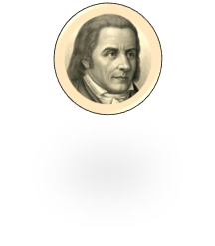
Дякуємо за увагу!

